Slide 1
Почему Java-разработчику следует брать на вооружение Quarkus
30 июня 2026 г.

Slide 2
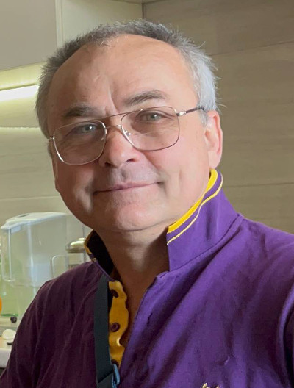

Знакомство
Здравствуйте, меня зовут
Константин Чвилёв.
34 года в IT. Программист, руководитель группы разработки, начальник службы автоматизации, наставник. Участвовал в проектировании архитектуры и разработке импортозамещения обработки платежей по банковским картам. Специализируюсь на высоконагруженных микросервисных системах, импортозамещении, асинхронной обработке и облачных решениях. Опыт работы с производством, строительством, зарубежными заказчиками.
300+
Фото тренера
60 000+
1 000+
Обученных специалистов
Корпоративных
клиентов
Пишите на адрес:
education@ibs.ru
ibs-training.ru

Slide 3
нетворкинг
Давайте познакомимся!
Имя
«Почему я здесь?»
Ваши ожидания от этого вебинара

Slide 4
Знакомство
Цель и задачи вебинара
Разобрать проблемы Spring Boot в облаке
Познакомить с Quarkus и родной сборкой (GraalVM)
Сравнить производительность на живом коде
Рассказать о настоящем случае из промышленной разработки
Объявить курс QRK-001«Quarkus: разработка микросервисов на Java или Kotlin»
2 000 г.
15 лет+
Начало работы
На внешнем рынке
300+
250+
Тренингов
и программ
Экспертов-практиков
60 000+
1 000+
Обученных специалистов
Корпоративных
клиентов

Slide 5
Знакомство
Содержание вебинара
Архитектурная карта среды Java, сравнение по ключевым признакам
Проблема долгого старта и высокого потребления памяти (Spring Boot)
Что такое Quarkus? Среда разработки для облачной среды
Живой код: REST-сервис на Spring Boot vs Quarkus
Измерение времени запуска и памяти
Родная сборка (GraalVM) – запуск за миллисекунды
Настоящий случай: асинхронная обработка SOAP, REST, JPA запросов в микросервисах.
Как продолжить изучение – курс QRK-001
2 000 г.
15 лет+
Начало работы
На внешнем рынке
300+
250+
Тренингов
и программ
Экспертов-практиков
60 000+
1 000+
Обученных специалистов
Корпоративных
клиентов

Slide 6
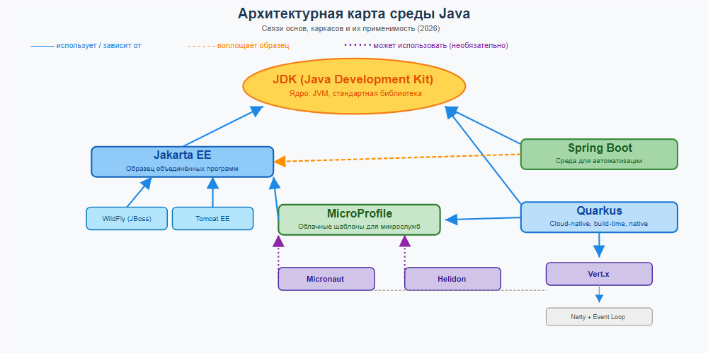
2 000 г.
15 лет+
Начало работы
На внешнем рынке
300+
250+
Тренингов
и программ
Экспертов-практиков
60 000+
1 000+
Обученных специалистов
Корпоративных
клиентов

Slide 7
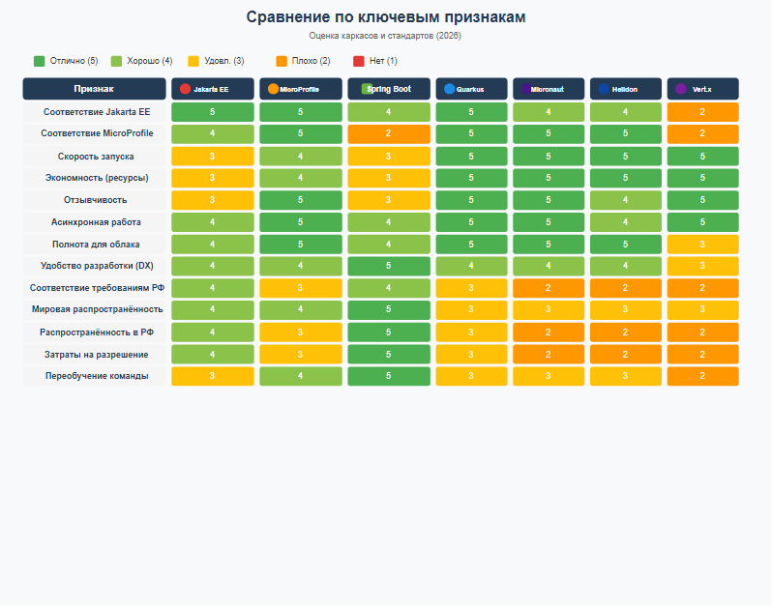
2 000 г.
15 лет+
Начало работы
На внешнем рынке
300+
250+
Тренингов
и программ
Экспертов-практиков
60 000+
1 000+
Обученных специалистов
Корпоративных
клиентов

Slide 8
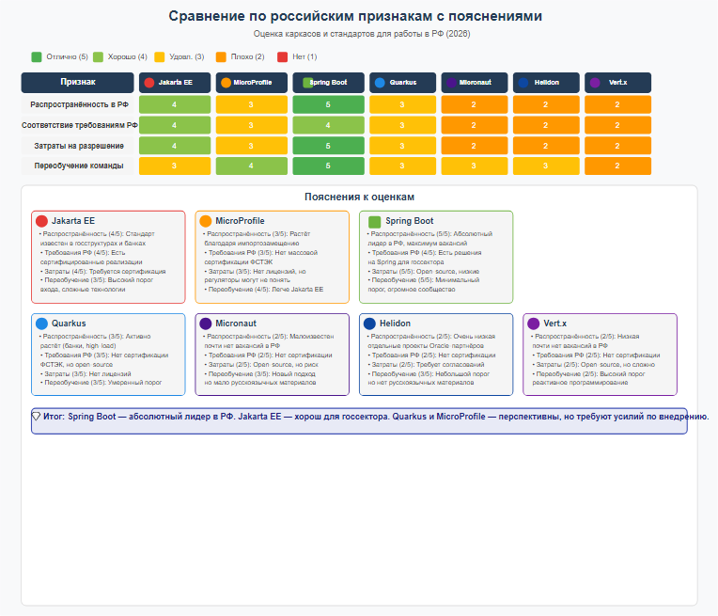
2 000 г.
15 лет+
Начало работы
На внешнем рынке
300+
250+
Тренингов
и программ
Экспертов-практиков
60 000+
1 000+
Обученных специалистов
Корпоративных
клиентов

Slide 9
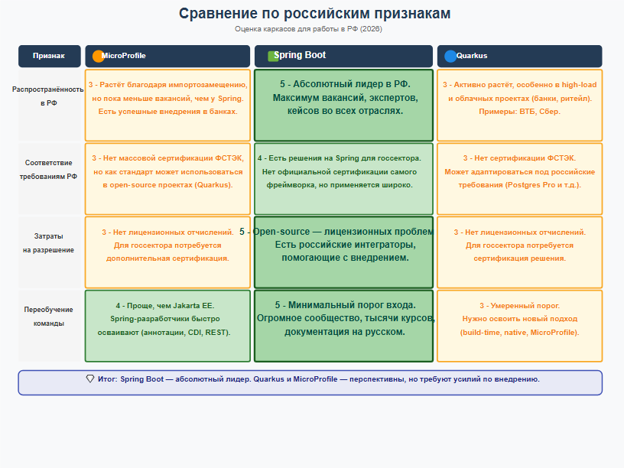
2 000 г.
15 лет+
Начало работы
На внешнем рынке
300+
250+
Тренингов
и программ
Экспертов-практиков
60 000+
1 000+
Обученных специалистов
Корпоративных
клиентов

Slide 10
Проблема
Spring Boot в облаке
Запуск 2–5 секунд – тормозит автоматическое масштабирование в Kubernetes
Высокое потребление памяти – дорого в облаке
Тяжело достичь плотности развёртывания
Вывод: Нужен лёгкий, быстрый каркас для облачных систем
2 000 г.
15 лет+
Начало работы
На внешнем рынке
300+
250+
Тренингов
и программ
Экспертов-практиков
60 000+
1 000+
Обученных специалистов
Корпоративных
клиентов

Slide 11
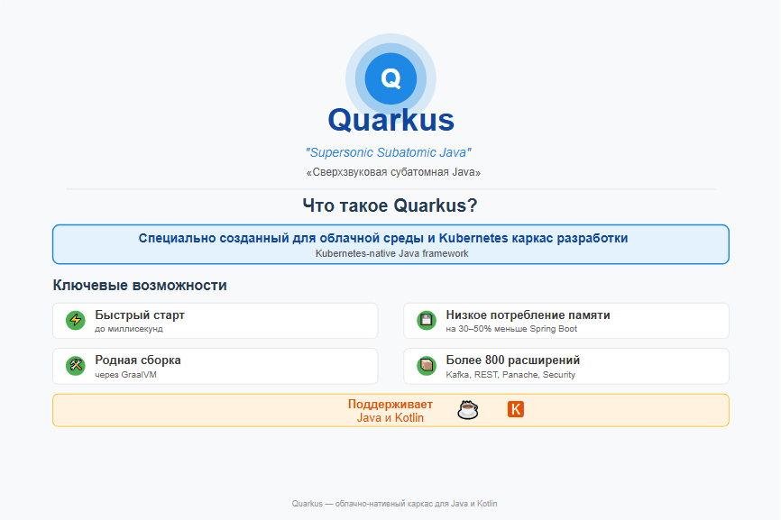
ВОЗМОЖНОЕ РЕШЕНИЕ
Что такое Quarkus?
Что это: Специально созданный для облачной среды и Kubernetes каркас разработки
Ключевые возможности: Быстрый старт (до миллисекунд)
Низкое потребление памяти (на 30–50% меньше Spring Boot)
Родная сборка через GraalVM
Более 800 расширений (Kafka, REST, Panache, Security)
Поддерживает: Java и Kotlin
2 000 г.
15 лет+
Начало работы
На внешнем рынке
300+
250+
Тренингов
и программ
Экспертов-практиков
60 000+
1 000+
Обученных специалистов
Корпоративных
клиентов

Slide 12
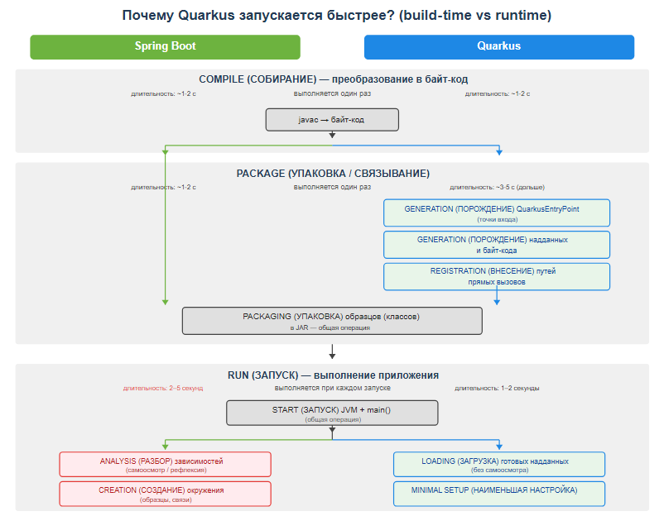

Slide 13
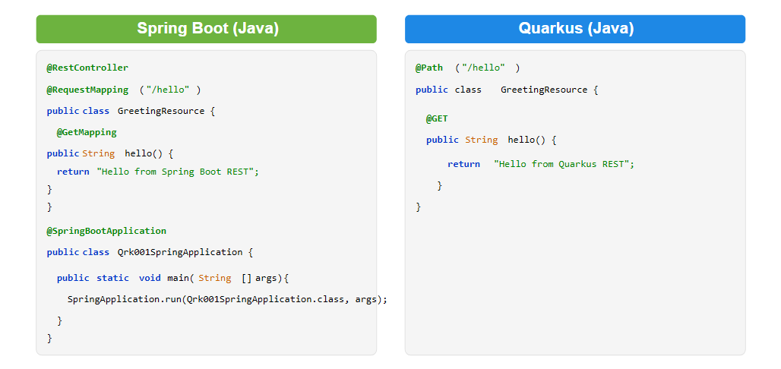
2 000 г.
15 лет+
Начало работы
На внешнем рынке
300+
250+
Тренингов
и программ
Экспертов-практиков
60 000+
1 000+
Обученных специалистов
Корпоративных
клиентов

Slide 14
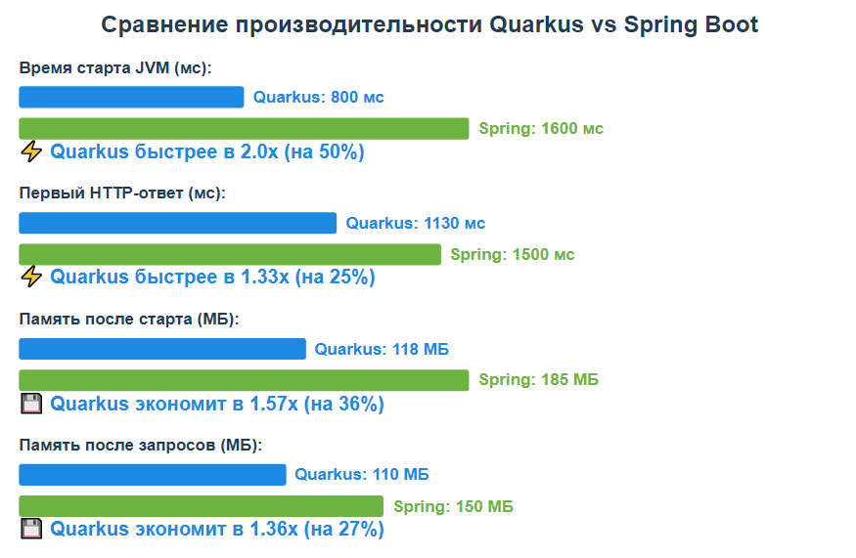
2 000 г.
15 лет+
Начало работы
На внешнем рынке
300+
250+
Тренингов
и программ
Экспертов-практиков
60 000+
1 000+
Обученных специалистов
Корпоративных
клиентов

Slide 15
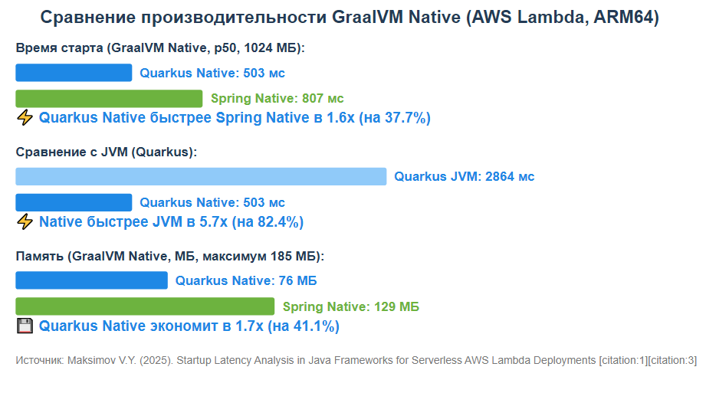
2 000 г.
15 лет+
Начало работы
На внешнем рынке
300+
250+
Тренингов
и программ
Экспертов-практиков
60 000+
1 000+
Обученных специалистов
Корпоративных
клиентов

Slide 16
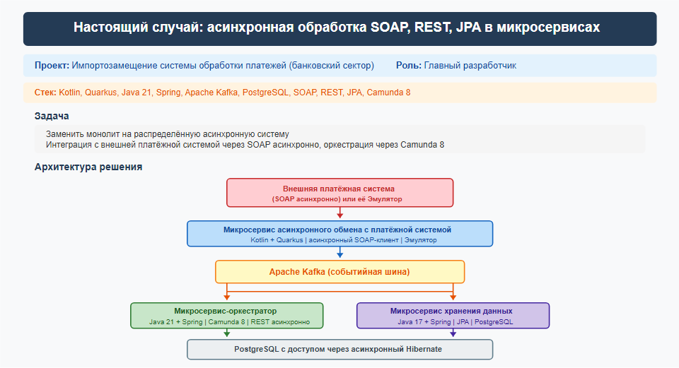
ГДЕ ПОСМОТРЕТЬ?
2 000 г.
15 лет+
Начало работы
На внешнем рынке
300+
250+
Тренингов
и программ
Экспертов-практиков
60 000+
1 000+
Обученных специалистов
Корпоративных
клиентов

Slide 17
ГДЕ ПОСМОТРЕТЬ?
Материалы вебинара
Минимальный проект на Java в каркасе Spring Boot https://github.com/kchvilyov/qrk_001_spring/tree/java_hello
Минимальный проект на Java в каркасе Quarkus https://github.com/kchvilyov/qrk_001_quarkus/tree/java_hello
2 000 г.
15 лет+
Начало работы
На внешнем рынке
300+
250+
Тренингов
и программ
Экспертов-практиков
60 000+
1 000+
Обученных специалистов
Корпоративных
клиентов

Slide 18
Что дальше?
Материалы для самостоятельного изучения
📄 Официальная документация
• Quarkus Guides — quarkus.io/guides
• Spring Boot Reference — docs.spring.io/spring-boot
🎥 Доклады
• Андрей Кулешов — «Не Spring'ом единым? Смотрим на Quarkus»
• "Battle of the frameworks" — Devoxx Greece 2023
📚 Книги
• Quarkus Cookbook (O'Reilly)
• Spring Boot in Action (Manning)
💬 Сообщества
• Quarkus GitHub Discussions
• Stack Overflow (тег: quarkus)
2 000 г.
15 лет+
Начало работы
На внешнем рынке
300+
250+
Тренингов
и программ
Экспертов-практиков
60 000+
1 000+
Обученных специалистов
Корпоративных
клиентов

Slide 19
Вопросы?

Slide 20
Пожалуйста, оставьте свой отзыв
Ваше мнение очень важно для нас

Slide 21

ОФИЦИАЛЬНЫЕ РЕСУРСЫ
Оставьте вашу обратную связь. Вы поможете нам разрабатывать лучшее обучение для вас!
Учитесь у профессионалов – выбирайте IBS!

